Slide 1
PLANIFICACIÓN CLASES VIRTUALES SEMANA N°29 FECHA : 13-10-2020 Ámbito Comunicación Integral Núcleo :Lenguaje Verbal NT 1
Colegio Jean Piaget
Mi escuela, un lugar para aprender y crecer en un ambiente saludable

Slide 2
ASIGNATURA /CURSO | Ámbito Comunicación Integral. Lenguaje Verbal / Pre Kínder
NOMBRE DEL PROFESOR/A | Carla Muñoz Saldaña
EDUCADORA DIFERENCIAL | Judith Figueroa Correa.
OBJETIVO DE APRENDIZAJE PRIORIZACIÓN NIVEL 1 | OA 3 Descubrir en contextos lúdicos, atributos fonológicos de palabras conocidas; tales como conteo de palabras, segmentación y conteo de silabas, identificando sonidos finales e iniciales
INDICADORES DE EVALUACIÓN PARA OA | Identifica sonidos inicial vocálico, en contextos lúdicos
CONTENIDO /HABILIDADES | Sonido Inicial / Identificar
OBJETIVO DE LA CLASE | Identificar sonido inicial ( O o U u ), en distintos elementos.
EVALUACIÓN | Formativa

Slide 3
ACTIVIDAD(ES) Y RECURSOS PEDAGÓGICOS | Se motiva a los estudiantes a ubicarse en un lugar cómodo y limpio para realizar la actividad. Motivación: Actividades: Recomendaciones. Desafío lingüístico. Realizan guía, relacionados con el contenido . Recursos: • Guía en forma digital (ppt) • Video • Lápiz • Goma Guía de trabajo
EVALUACIÓN FORMATIVA | Se evaluará a través del ticket de salida Evaluación Formativa Monitoreo a partir de participación en clases virtuales.
ESTE MÓDULO DEBE SER ENVIADO AL SIGUIENTE CORREO ELECTRÓNICO | Enviando Fotografía el Ticket de Salida Correo: carla.munoz@colegio-jeanpiaget-cl o WhatsApp profesor 972188895

Slide 4
Acuerdos de la clase
PUNTUALIDAD.
SILENCIAR MICROFONO
MANTENER EL MATERIAL QUE SE SOLICITA
ATENCIÓN Y RESPETO A QUIEN HABLA
LEVANTAR LA MANO, PARA OPINAR
PARTICIPA ACTIVAMENTE

Slide 5
Descubrir en contextos lúdicos, atributos fonológicos de palabras conocidas; tales como conteo de palabras, segmentación y conteo de silabas, identificando sonidos finales e iniciales
OBJETIVO DE CLASE
Identificar sonido inicial O U , en distinto elementos.

Slide 6
Reconocer sonidos iniciales O / U
Observando video, buscando elementos de la casa con sonido “O,U”, encerrando y pintando objetos que se comienzan con sonido “O,U”. Graficando la vocal inicial “O,U”.
Desarrollar la Conciencia Fonológica y la lectura

Slide 7
Inicio Activación Conocimientos Previos
Activo Mis Aprendizajes
Recuerdan ¿ Qué hemos Aprendido en Lenguaje?
¿Qué Vocales hemos aprendido?
¿Qué Elementos tienen sonido inicial e- i-a?
Nómbralos

Slide 8
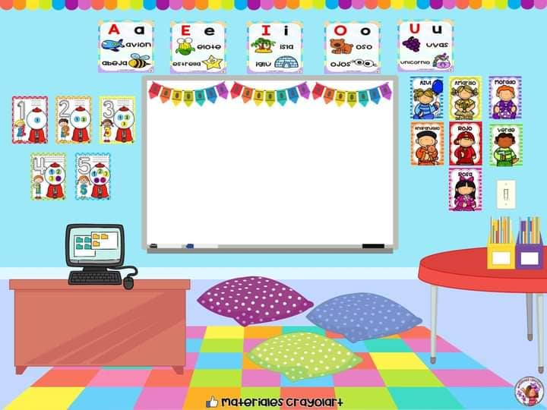
RECORDEMOS
https://youtu.be/3De6vnM6sfU
https://youtu.be/gnNNVwIFaY4

Slide 9
ALERTA
ALERTA
ALERTA
Busca elementos de tu hogar que tenga sonido inicial O U.

Slide 10
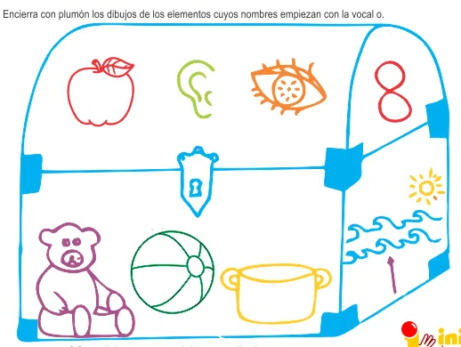
Guía de trabajo
Nombre________________________ P-k
1

Slide 11
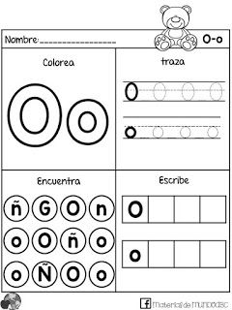
Observa , colorea , traza grafica la vocal O , y marca con una x todas la vocales o que encuentres

Slide 12
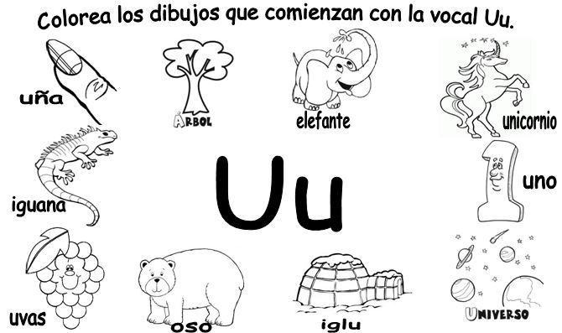

Slide 13
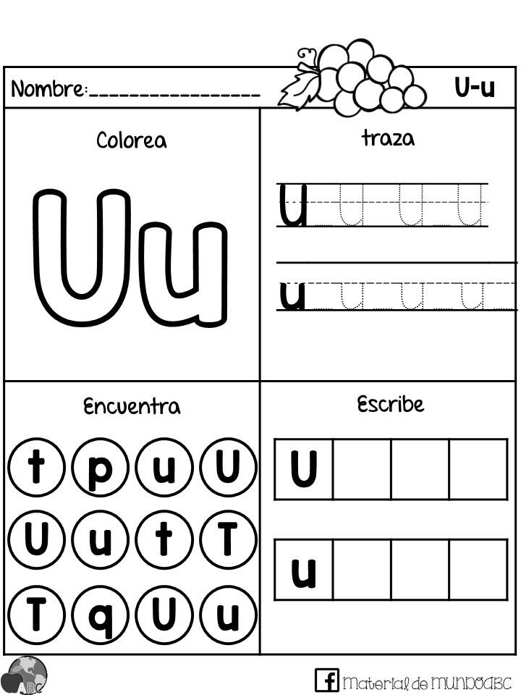
Observa , colorea , traza grafica la vocal U , y marca con una x todas la vocales u que encuentres

Slide 14
TICKET E SALIDA
SEMANA 29
DIBUJA UN ELEMENTO CON SONIDO INICIAL O
DIBUJA UN ELEMENTO CON SONIDO INICIAL U

Slide 15
Enviar fotografía de este ticket de salida a: Educadora Carla Muñoz Saldaña
Correo:carla.munoz@colegio-jeanpiaget.cl
Celular: 972188895

